Slide 1
الصلوات المفروضة

Slide 2
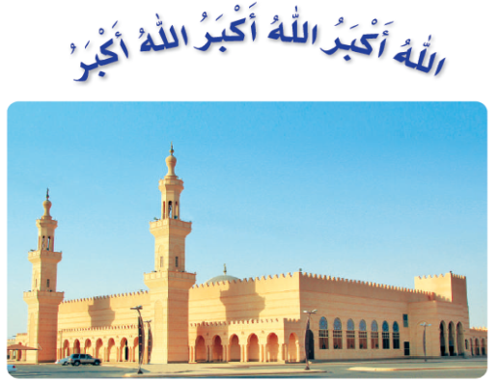
الصلوات المفروضة
الوحدة
3
الدرس الثالث
الصلوات المفروضة
الصلاَةُ هِيَ الرُّكْنُ الثَّاِني مِنْ أَرْكاَنِ الإسلامِ بَعْدَ الَّشهَادَتينِ

Slide 3
الصلَّوَات المفَرْوضةَ فيِ اليوَم واَللَّيلةَ خمَسْ صلَوَاَت هيِ :
الوحدة
3
1- صلاَةُ الفَجْرِ ( ركعتان )
الدرس الثالث
الصلوات المفروضة

Slide 4
تجدنا في جوجل

Slide 5
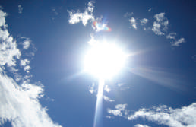
الوحدة
3
الدرس الثالث
2- صلاَةُ الظُّهْرِ (أربَعُ رَكَعَاتٍ )
الصلوات المفروضة

Slide 6
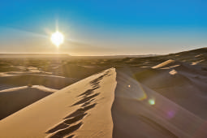
الوحدة
3
الدرس الثالث
3- صلاَةُ العَصرِ (أربَعُ رَكَعَاتٍ )
الصلوات المفروضة

Slide 7
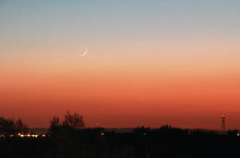
الوحدة
3
الدرس الثالث
4- صلاَةُ المَغْرِبِ ( ثَلاثُ رَكَعَاتٍ )
الصلوات المفروضة

Slide 8
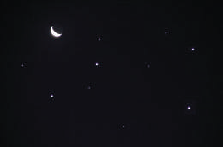
الوحدة
3
الدرس الثالث
5- صلاَةُ العِشاءِ ( أربَعُ رَكَعَاتٍ )
الصلوات المفروضة

Slide 9
الوحدة
3
أَنَا أُصلِّي طَاعَةً للهِ وَرَسولِهِ صلى الله عليه و سلم
الدرس الثالث
الصلوات المفروضة

Slide 10
الوحدة
3
المُحَاَفَظَةُ عَلَى الصلَوَاتِ الَمفْرُوضةِ َسبَبُ لِدُخُولِ الجَنَّةِ
الدرس الثالث
الصلوات المفروضة

Slide 11
انتهى الدرس

